Slide 1
プロジェクトレポート
グループ赤月

Slide 2
現在の可能性
ログイン
ログアウト
ユーザーを編集する

Slide 3
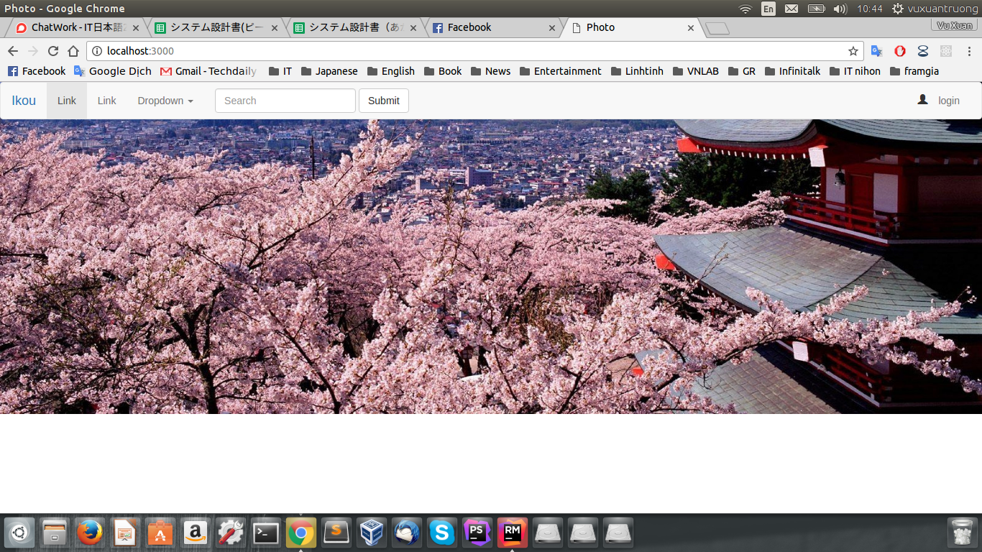
ホームページ画面

Slide 4
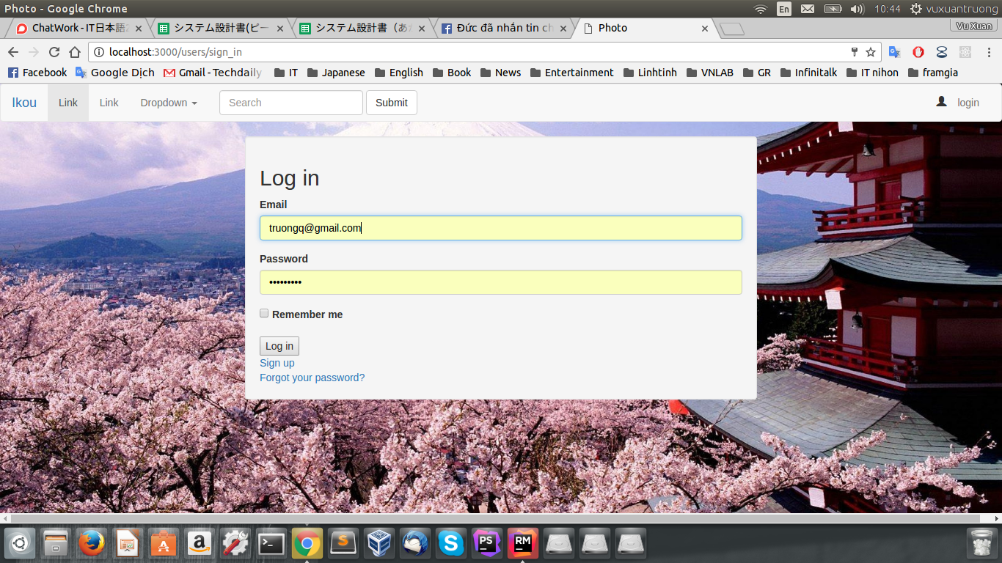
ローグインクリックすると

Slide 5
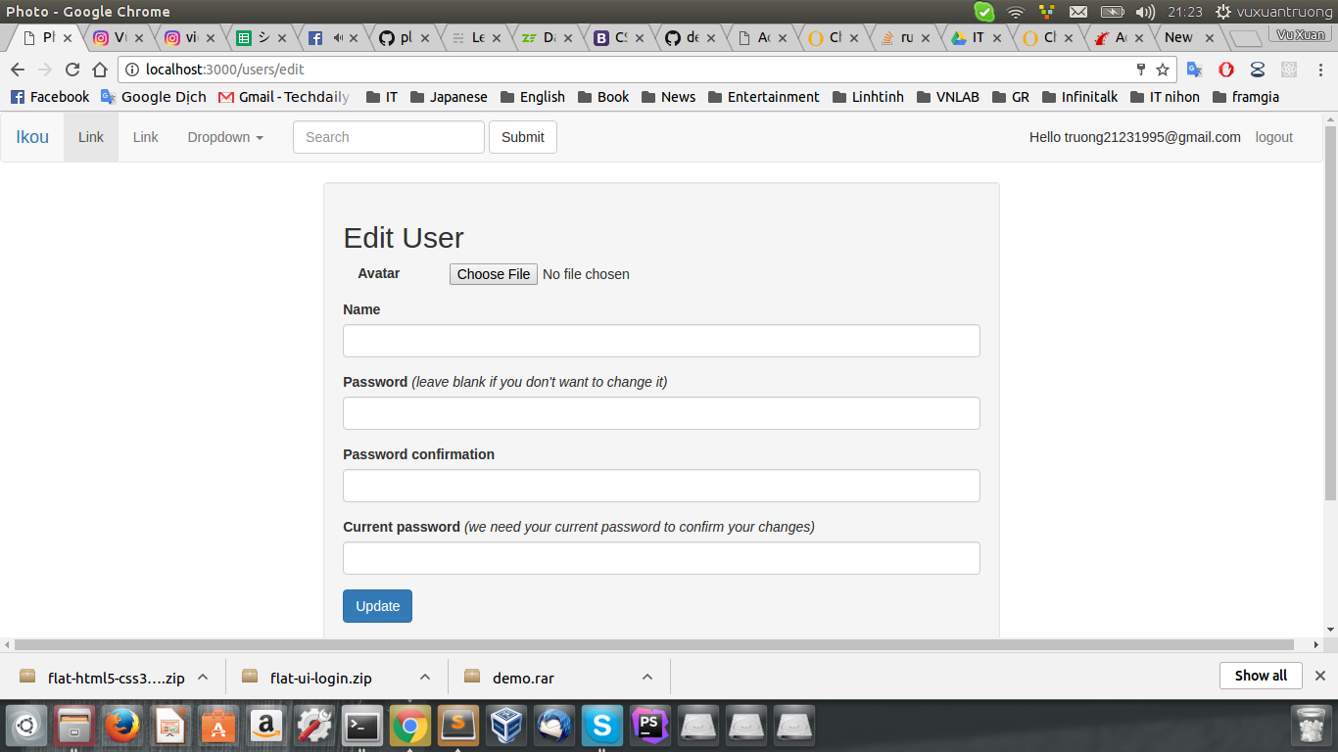
プロファイル画面

